Slide 1
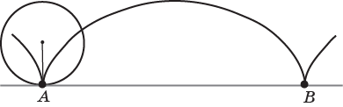
9а. КРИВЫЕ (Циклоида)
Одним из древнейших способов образования кривых является кинематический способ, при котором кривая получается как траектория движения точки.
Кривая, которую описывает точка, закрепленная на окружности, катящейся по прямой, называется циклоидой, что в переводе с греческого языка означает кругообразная.
Циклоиду, например, описывает точка, закрепленная на ободе колеса велосипеда, катящегося по ровной дороге.
Notes:
В режиме слайдов ответ появляется после нажатия левой клавиши мышки

Slide 2
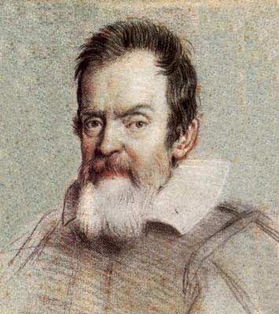
Циклоида 2
Первым, кто стал изучать циклоиду, был Галилео Галилей (1564 – 1642). Он же придумал и ее название.
Notes:
В режиме слайдов ответ появляется после нажатия левой клавиши мышки

Slide 3
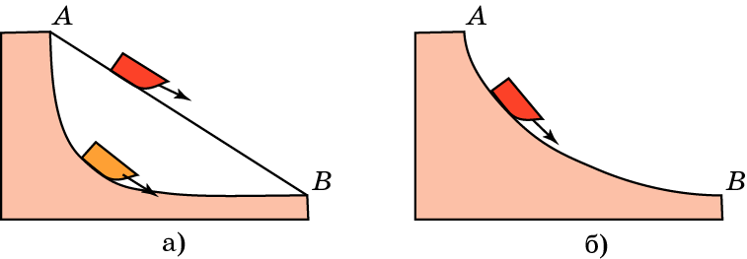
Свойство 1
Ледяная гора. В 1696 году И.Бернулли поставил задачу о нахождении кривой наискорейшего спуска, или, иначе говоря, задачу о том, какова должна быть форма ледяной горки (рис. а), чтобы, скатываясь по ней, совершить путь из начальной точки А в конечную точку В за кратчайшее время. Искомую кривую назвали "брахистохроной", т. е. кривой кратчайшего времени.
Среди математиков, решавших эту задачу, были: Г.Лейбниц, И.Ньютон, Г.Лопиталь и Я.Бернулли. Они доказали, что искомой кривой является перевернутая циклоида (рис. б).

Slide 4
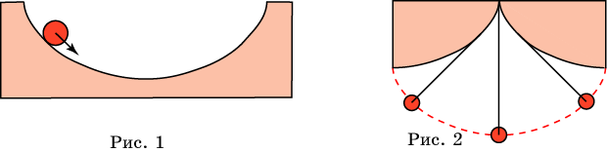
Свойство 2
Часы с маятником. Часы с обычным маятником не могут идти точно, поскольку период колебаний маятника зависит от его амплитуды. Голландский ученый Христиан Гюйгенс (1629 – 1695) задался вопросом, по какой кривой должен двигаться шарик на нитке маятника, чтобы период его колебаний не зависел от амплитуды. Искомой кривой оказалась перевернутая циклоида (рис. 1, 2). За это свойство циклоиду называют также "таутохрона" – кривая равных времен. Если, например, в форме перевернутой циклоиды изготовить желоб (рис. 1) и пустить по нему шарик, то период движения шарика под действием силы тяжести не будет зависеть от начального его положения и от амплитуды.

Slide 5
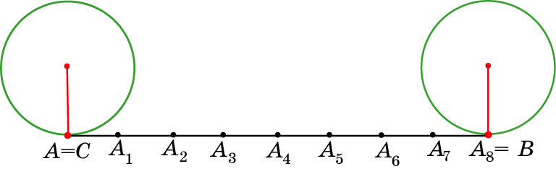
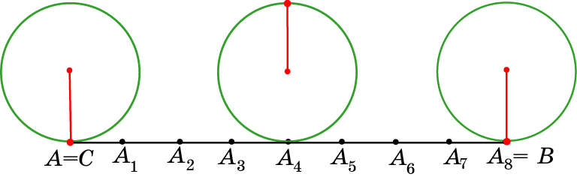
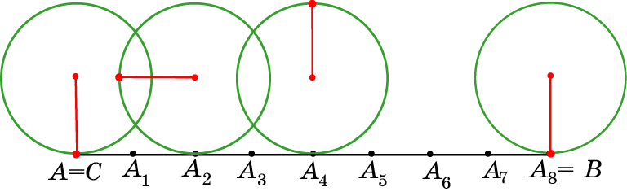
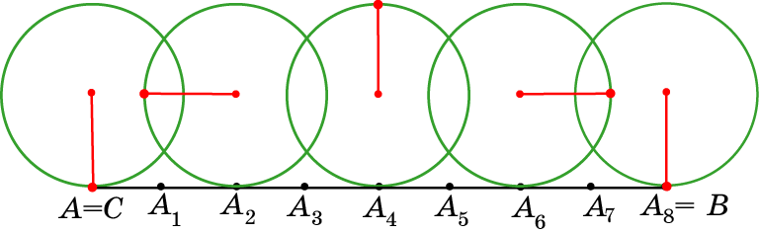
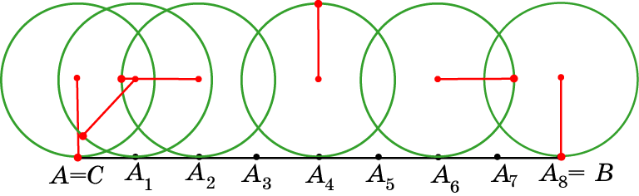
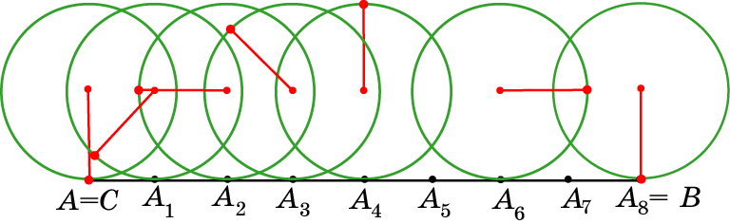
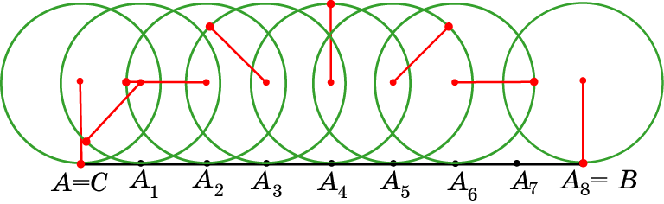
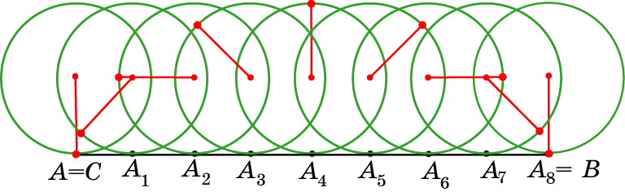
Упражнение 1
Окружность прокатилась по отрезку AB, сделав полный оборот. Точки, A₁, …, A₈ делят отрезок AB на 8 равных частей. Где будет находится отмеченная точка A, когда окружность, катящаяся по прямой, достигнет точки: а) A₄; б) A₂; в) A₆; г) A₁; д) A₃; е) A₅; ж) A₇? (Для указания положения точки используйте направления: восток, запад, север, юг и т. д.)
Ответ: а) север;
б) запад;
в) восток;
г) юго-запад;
д) северо-запад;
е) северо-восток;
ж) юго-восток.
Notes:
В режиме слайдов ответ появляется после нажатия левой клавиши мышки

Slide 6
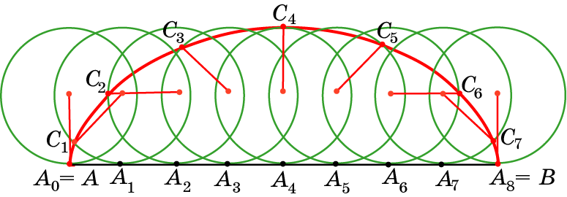
Циклоида в движении
Соединяя плавной кривой построенные точки, получим циклоиду.
Циклоида в движении
(в режиме слайдов)
Notes:
В режиме слайдов циклоиду можно посмотреть в движении

Slide 7
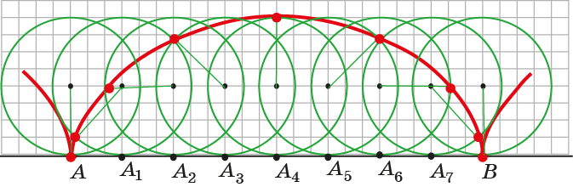
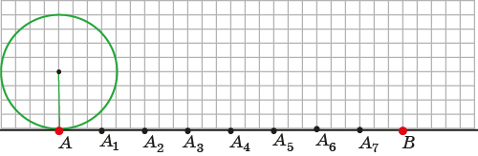
Упражнение 2
На клетчатой бумаге отложите отрезок AB величиной 24 клетки. Нарисуйте окружность радиуса 4 клетки. Проведите построение циклоиды.
Notes:
В режиме слайдов циклоиду можно посмотреть в движении

Slide 8
Упражнение 3
Имеет ли циклоида: а) оси симметрии; б) центр симметрии?
Ответ: а) Да;
б) нет.
Notes:
В режиме слайдов ответ появляется после нажатия левой клавиши мышки

Slide 9
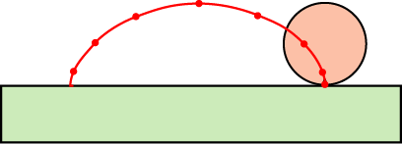
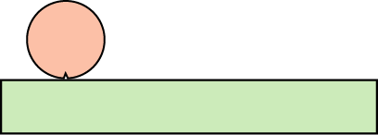
Упражнение 4 (Лабораторная работа)
Для проведения лабораторной работы потребуется полоска прямоугольной формы шириной примерно 3 см и длиной примерно 15-20 см, вырезанная из плотного картона, и круг радиуса 2 см, вырезанный из плотного картона, на краю которого вырезан небольшой уголок, в который можно поставить острие карандаша.
Приклейте полоску к листу бумаги. Установите круг так, чтобы вырезанный уголок находился на краю полоски. Катите круг по краю полоски и отмечайте карандашом положения вырезанного уголка. Соедините плавной кривой отмеченные точки, получите циклоиду.
Notes:
В режиме слайдов ответ появляется после нажатия левой клавиши мышки

Slide 10
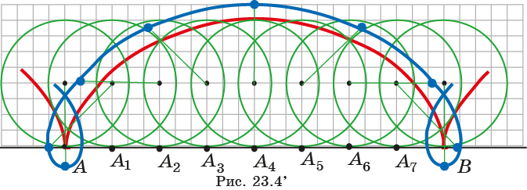
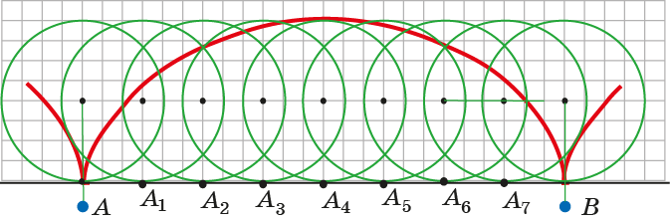
Упражнение 5
Кривая, которую описывает точка, закрепленная на продолжении радиуса окружности, катящейся по прямой, называется удлиненной циклоидой.
На полученном ранее рисунке циклоиды отметьте точку, закрепленную на продолжении радиуса. Отметьте положения этой точки, когда катящаяся окружность достигнет точки: а) B; б) A₄; в) A₂; г) A₆; д) A₁; е) A₃; ж) A₅; з) A₇. Соедините полученные точки плавной кривой.
Удлиненная циклоида в движении
(в режиме слайдов)
Notes:
В режиме слайдов циклоиду можно посмотреть в движении

Slide 11
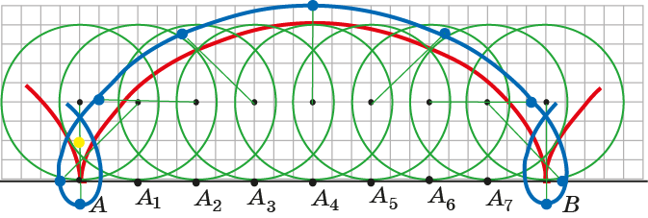
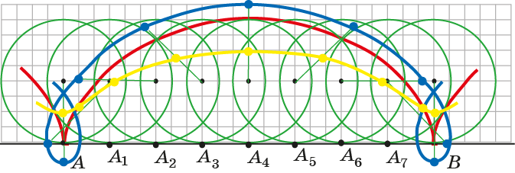
Упражнение 6
Кривая, которую описывает точка, закрепленная на радиусе внутри окружности, катящейся по прямой, называется укороченной циклоидой.
На полученном ранее рисунке циклоиды отметьте точку, закрепленную на радиусе окружности. Отметьте положения этой точки, когда катящаяся окружность достигнет точки: а) B; б) A₄; в) A₂; г) A₆; д) A₁; е) A₃; ж) A₅; з) A₇. Соедините полученные точки плавной кривой.
Укороченная циклоида в движении
(в режиме слайдов)
Notes:
В режиме слайдов циклоиду можно посмотреть в движении

Slide 12
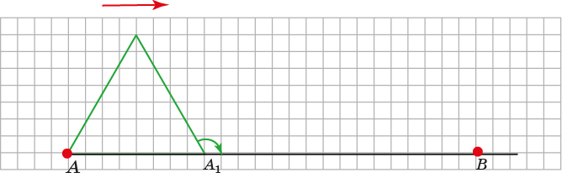
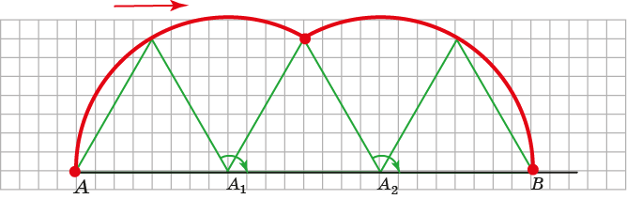
Упражнение 7
На клетчатой бумаге отложите отрезок AB величиной 24 клетки. Нарисуйте правильный треугольник со стороной, равной 8 клеток. Отметьте точку в вершине треугольника. Нарисуйте траекторию движения этой точки, когда треугольник катится по прямой.
Notes:
В режиме слайдов ответ появляется после нажатия левой клавиши мышки

Slide 13
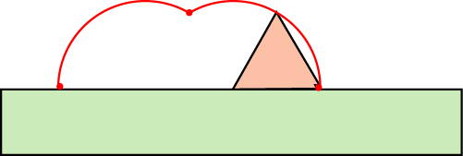
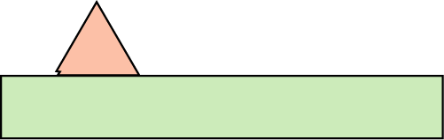
Упражнение 8 (Лабораторная работа)
Для проведения лабораторной работы потребуется полоска прямоугольной формы шириной примерно 3 см и длиной примерно 15-20 см, вырезанная из плотного картона, и правильный треугольник со стороной примерно 4 см, вырезанный из плотного картона, на одном углу которого вырезан небольшой уголок.
Приклейте полоску к листу бумаги. Установите треугольник на краю полоски. Поворачивайте треугольник и отмечайте карандашом положения вырезанного уголка. Соедините дугами окружностей отмеченные точки, получите искомую траекторию.
Notes:
В режиме слайдов ответ появляется после нажатия левой клавиши мышки

Slide 14
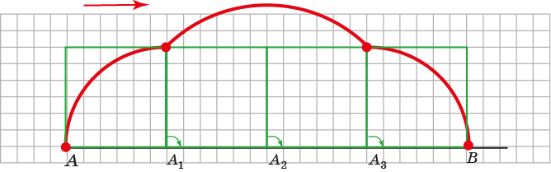
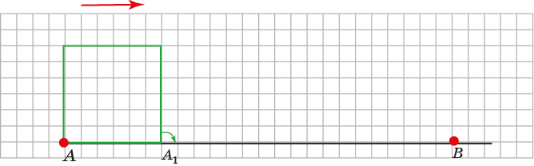
Упражнение 9
На клетчатой бумаге отложите отрезок AB величиной 24 клетки. Нарисуйте квадрат со стороной, равной 6 клеток. Отметьте точку в вершине квадрата. Нарисуйте траекторию движения этой точки, когда квадрат катится по прямой.
Notes:
В режиме слайдов ответ появляется после нажатия левой клавиши мышки

Slide 15
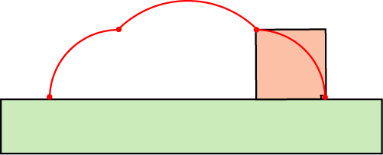
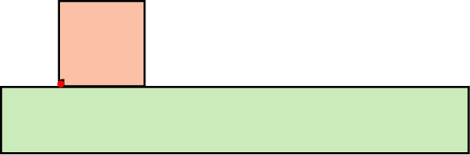
Упражнение 10 (Лабораторная работа)
Для проведения лабораторной работы потребуется полоска прямоугольной формы шириной примерно 3 см и длиной примерно 15-20 см, вырезанная из плотного картона, и квадрат со стороной 4 см, вырезанный из плотного картона, на одном углу которого вырезан небольшой уголок.
Приклейте полоску к листу бумаги. Установите квадрат на краю полоски. Поворачивайте квадрат и отмечайте карандашом положения вырезанного уголка. Соедините дугами окружностей отмеченные точки, получите искомую траекторию.
Notes:
В режиме слайдов ответ появляется после нажатия левой клавиши мышки

Slide 16
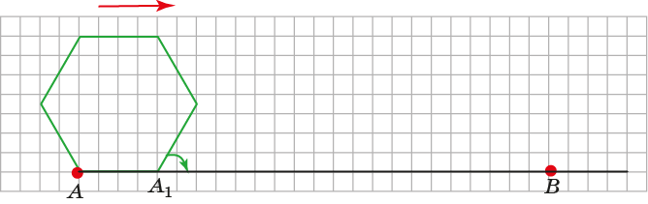
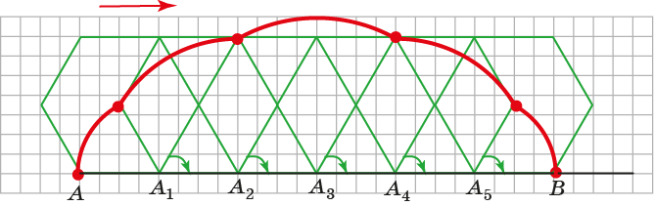
Упражнение 11
На клетчатой бумаге отложите отрезок AB величиной 24 клетки. Нарисуйте правильный шестиугольник со стороной, равной 4 клетки. Отметьте точку в вершине шестиугольника. Нарисуйте траекторию движения этой точки, когда шестиугольник катится по прямой.
Notes:
В режиме слайдов ответ появляется после нажатия левой клавиши мышки

Slide 17
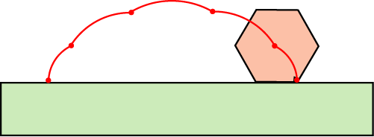

Упражнение 12 (Лабораторная работа)
Для проведения лабораторной работы потребуется полоска прямоугольной формы шириной примерно 3 см и длиной примерно 15-20 см, вырезанная из плотного картона, и правильный шестиугольник со стороной 2 см, вырезанный из плотного картона, на одном углу которого вырезан небольшой уголок.
Приклейте полоску к листу бумаги. Установите шестиугольник на краю полоски. Поворачивайте шестиугольник и отмечайте карандашом положения вырезанного уголка. Соедините дугами окружностей отмеченные точки, получите искомую траекторию.
Notes:
В режиме слайдов ответ появляется после нажатия левой клавиши мышки

